Slide 1




Diretriz de Manutenção/PAIS
PORTARIA Nº 3010/2025 / ANATEL
Art. 1º Aprovar as Diretrizes definindo detalhadamente procedimentos específicos para transferência das infraestruturas de rede do Programa Amazônia Integrada e Sustentável – PAIS.
Principais pontos da portaria na ótica da Manutenção.
março, 2026

Slide 2

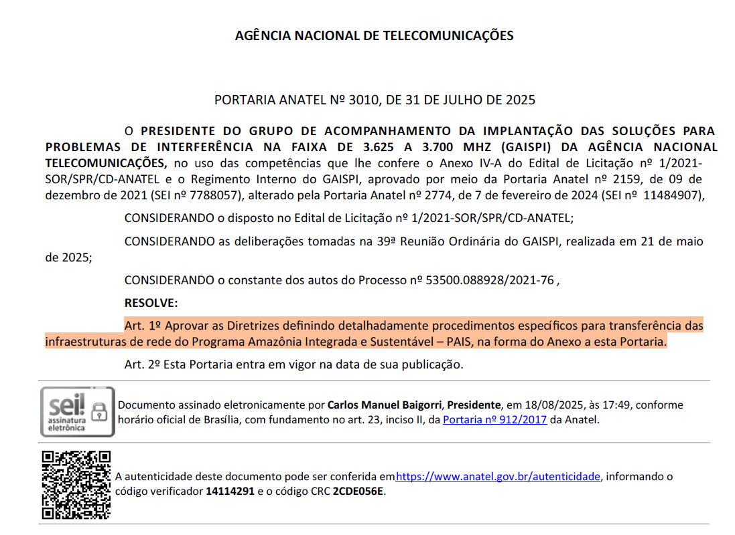
Documento Base
PORTARIA ANATEL Nº 3010, DE 31 DE JULHO DE 2025

Slide 3

Etapas do Processo
A portaria define as etapas de como será o processo de transferência de infraestrutura do PAIS. E está divida em 4 etapas principais:
  Etapa 1: Licença Operacional LO
  Etapa 2: Vistoria de Patrimonialização
  Etapa 3: Termo de Declaração e Entrega TDE
  Etapa 4: Manutenção
Etapa 1: Licença Operacional - O marco temporal para início da contagem do tempo de manutenção sob responsabilidade da EAF, ficou definido na data de emissão da LO (Licença Operacional – IBAMA).
Infovia / Fase | Emissão da LO
Infovia 03 Fase1 | 02/04/2025
Infovia 03 Fase2 | 31/07/2025
Infovia 04 Sub. | 24/03/2025
Infovia 04 Terr. | 11/08/2025
Infovia 02 | 18/12/2025
Tabela com as datas de emissões da LO.
Trecho da Portaria N.º 3010/ ANATEL

Slide 4

Etapas do Processo
Etapa 2: Vistoria/Patrimonialização - A vistoria de patrimonialização será realizada nos locais onde se encontra a infraestrutura instalada na forma do documento Termo de Declaração e Entrega – TDE, entregue para os representantes do MCom, EAF, RNP e Operador Neutro.
Toda organização da vistoria será discutida entre os membros participantes do evento e realizada em conjunto nas localidades atendidas pelo Projeto PAIS.
Infovia / Fase | Term. Vistoria
Infovia 03 Fase1 | 22/05/2025
Infovia 03 Fase2 | 13/12/2025
Infovia 04 | 11/09/2025
Infovia 02 | Em andamento
Tabela com as datas de término das vistorias.
Trecho da Portaria N.º 3010/ ANATEL

Slide 5
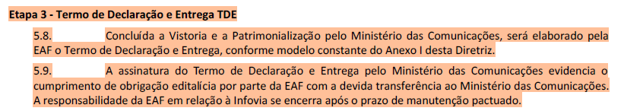
Etapas do Processo
Etapa 3: Termo de Declaração e Entrega TDE – Ao final da fase 2 de vistoria, será validado o Termo de Declaração e Entrega - TDE, e após sua assinatura e entrega pelo MCom evidencia o cumprimento da obrigação editalícia e se encerra após o prazo de manutenção estabelecido nesta diretriz.
A EAF já realizou o processo de transferência de acordo com esta diretriz para as infovias 03 e 04, estamos aguardando a assinatura e entrega pelo MCom para evidenciar o cumprimento da obrigação editalícia. A infovia 02 se encontra em processo de transferência neste momento.
Trecho da Portaria N.º 3010/ ANATEL

Slide 6
Etapas do Processo
Etapa 4: Manutenção – A manutenção prestada pela EAF será sem garantia de SLA para os atendimentos a terceiros, mas ainda sim garantindo a integridade de toda a infraestrutura implantada nas 03 infovias.
Os períodos de manutenção passam a contar da data de emissão da LO pelo IBAMA como prevê a Etapa 1: Licença Operacional, temos prazos distintos para:
  Rede Metropolitana Óptica – RMO: 06 meses após a emissão da LO.
  Backbone Subaquático e Terrestre: 15 meses após a emissão da LO.
Trecho da Portaria N.º 3010/ ANATEL

Slide 7

Etapas do Processo
Etapa 4: Manutenção RMO – Para os itens de manutenção dentro do escopo da RMO o período de manutenção indicados por esta portaria seria de 06 meses contatos a partir da emissão da LO pelo IBAMA.
Etapa 4: Manutenção Backbone Subaquático – Para os itens de manutenção dentro do escopo do Backbone subaquático e Terrestre o período de manutenção indicados por esta portaria seria de 15 meses contatos a partir da emissão da LO pelo IBAMA.
Trecho da Portaria N.º 3010/ ANATEL

Slide 8
Etapas do Processo
Etapa 4: Manutenção RMO – Hoje temos um total de 23 RMO instaladas distribuídas pelas infovias da seguinte forma:
  Infovia 02: 13 RMO
  Infovia 03: 06 RMO
  Infovia 04: 04 RMO
Etapa 4: Manutenção Backbone Subaquático – Hoje temos um total de 03 infovias implantadas distribuídas da seguinte forma:
  Infovia 02: 1.085,8 km
  Infovia 03: 780,8 km
  Infovia 04: 465,4 km
  23 CMAD (Info 02:13 CMAD, Info 03:06 CMAD e Info 04: 04 CMAD)
  23 DWDM (Info 02:13 STO, Info 03 STO, 06 e Info 04: 04 STO)
  187km de (Backbone Terrestre)
Rede Metropolitana Óptica - RMO
Infovia / Fase | Emissão da LO | Término da Vigência | Tempo Excedente
Infovia 03 Fase1 | 02/04/2025 | 02/10/2025 | 05 Meses
Infovia 03 Fase2 | 31/07/2025 | 31/01/2025 | 01 Ano e 1 Mês
Infovia 04 Sub. | 24/03/2025 | 24/09/2025 | 05 Meses
Infovia 04 Terr. | 11/08/2025 | 11/02/2026 | 01 Mês
Infovia 02 | 18/12/2025 | 18/06/2026 | -
Tabela com as datas de emissões da LO para RMO, vigência e tempo excedente .
Backbone Subaquático COS
Infovia / Fase | Emissão da LO | Término da Vigência
 |  | COS (15m) | STO (15m) | CMAD(15m)
Infovia 03 Fase1 | 02/04/2025 | 02/07/2026
Infovia 03 Fase2 | 31/07/2025 | 31/10/2026
Infovia 04 Sub. | 24/03/2025 | 24/06/2026
Infovia 04 Terr. | 11/08/2025 | 11/11/2026
Infovia 02 | 18/12/2025 | 18/03/2027
Tabela com as datas de emissões da LO para Backbone e suas vigências.

Slide 9
Custos de Manutenção
Custos Financeiros – Os custos de manutenção demonstrados abaixo fazem referência aos itens indicados na Etapa 4 para os segmentos da RMO e Backbone, no período dos últimos 11 meses, com base em pagamentos realizados pela EAF. Os custos de manutenção estão previstos em cada contrato.
Contrato EAF_24_180
*Valor Postes R$ 563.299,70
INF02: R$ 224.133,10
INF03: R$ 144.894,50
INF04: R$ 194.272,10
Fornecedor | Período | Descrição Serviço | Total
MANAÓS TELECOMUNICAÇÕES | Maio25/Mar26 | Manutenção, Monitoramento e Postes | R$ 636.669,70*
OZONIO TELECOMUNICACOES | Maio25/Mar26 | Serviços de Provedor de Internet | R$ 479.402,67
 |  | Subtotal RMO (a) | R$ 1.116.072,37
PADTEC | Maio25/Mar26 | Manutenção, Serviço na Nuvem, Monitoramento | R$ 2.174.308,99
NAVEGAÇÃO PRATES | Maio25/Mar26 | Manutenção Corretiva COS (Infovia 03 e 02) | R$ 1.360.000,00
 |  | Subtotal Backbone (b) | R$ 3.534.308,99
 |  | Total Geral (a+b) | R$ 4.650.381,36
Tabela com valores apurados no período de Maio/25 a Mar/26 por fornecedor.

Slide 10
Custos de Manutenção por Infovia
Infovia | Período | Valor
Infovia 02 | Maio25/Mar26 | R$ 2.106.109,97 *
Infovia 03 | Maio25/Mar26 | R$ 1.497.370,09*
Infovia 04 | Maio25/Mar26 | R$ 1.046.901,30
 | Total | R$ 4.650.381,36
Tabela com valores apurados no período de Maio/25 a Mar/26, por infovia. * se refere a 01 manutenção de cabo óptico subaquático no período.
Rede Metropolitana Óptica - RMO
Infovia / Fase | Emissão da LO | Término da Vigência | Tempo Excedente | Custo Excedente
Infovia 03 Fase1 | 02/04/2025 | 02/10/2025 | 05 Meses | R$ 174.967,17
Infovia 03 Fase2 | 31/07/2025 | 31/01/2026 | 02 Meses
Infovia 04 Sub. | 24/03/2025 | 24/09/2025 | 05 Meses | R$ 258.916,10
Infovia 04 Terr. | 13/08/2025 | 11/02/2026 | 01 Mês
 |  |  | Total | R$ 433.883,27
Tabela com valores apurados no período de Maio/25 a Mar/26, por infovia excedente ao período de manutenção.

Slide 11
Custos de Manutenção por Infovia Projetado
Infovia | Período Restante | Valor (base)
Infovia 02 | Até 18/03/2027 (12m) | R$ 2.297.574,51
Infovia 03 | Até 31/10/2026 (07m) | R$ 952.871,88*
Infovia 04 | Até 11/11/2026 (08m) | R$ 761.382,76*
 | Total | R$ 4.011.829,15
Tabela com projetados para os meses restantes, por infovia. **Sugestão ampliar para comportar 01 reparo do cabo subaquático.
Infovia | Período Restante | Valor (10%)
Infovia 02 | Até 18/03/2027 (12m) | R$ 2.527.331,96
Infovia 03 | Até 31/10/2026 (07m) | R$ 1.048.159,07*
Infovia 04 | Até 11/11/2026 (08m) | R$ 837.520,04*
 | Total | R$ 4.413.011,07
Tabela com projetados para os meses restantes, por infovia. **Sugestão ampliar para comportar 01 reparo do cabo subaquático.

